Slide 1
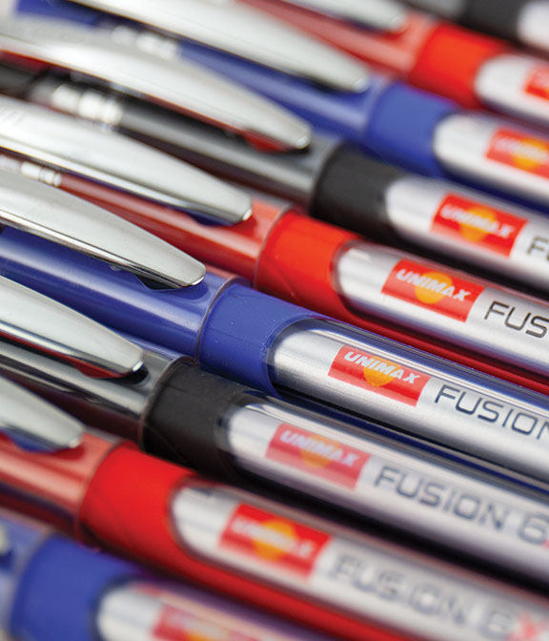
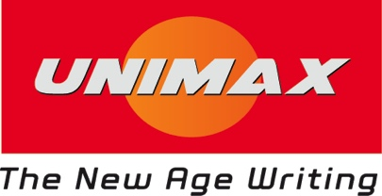
Unimax є одним із провідних виробників та експортерів кулькових та гелевих ручок з Індії

Slide 2
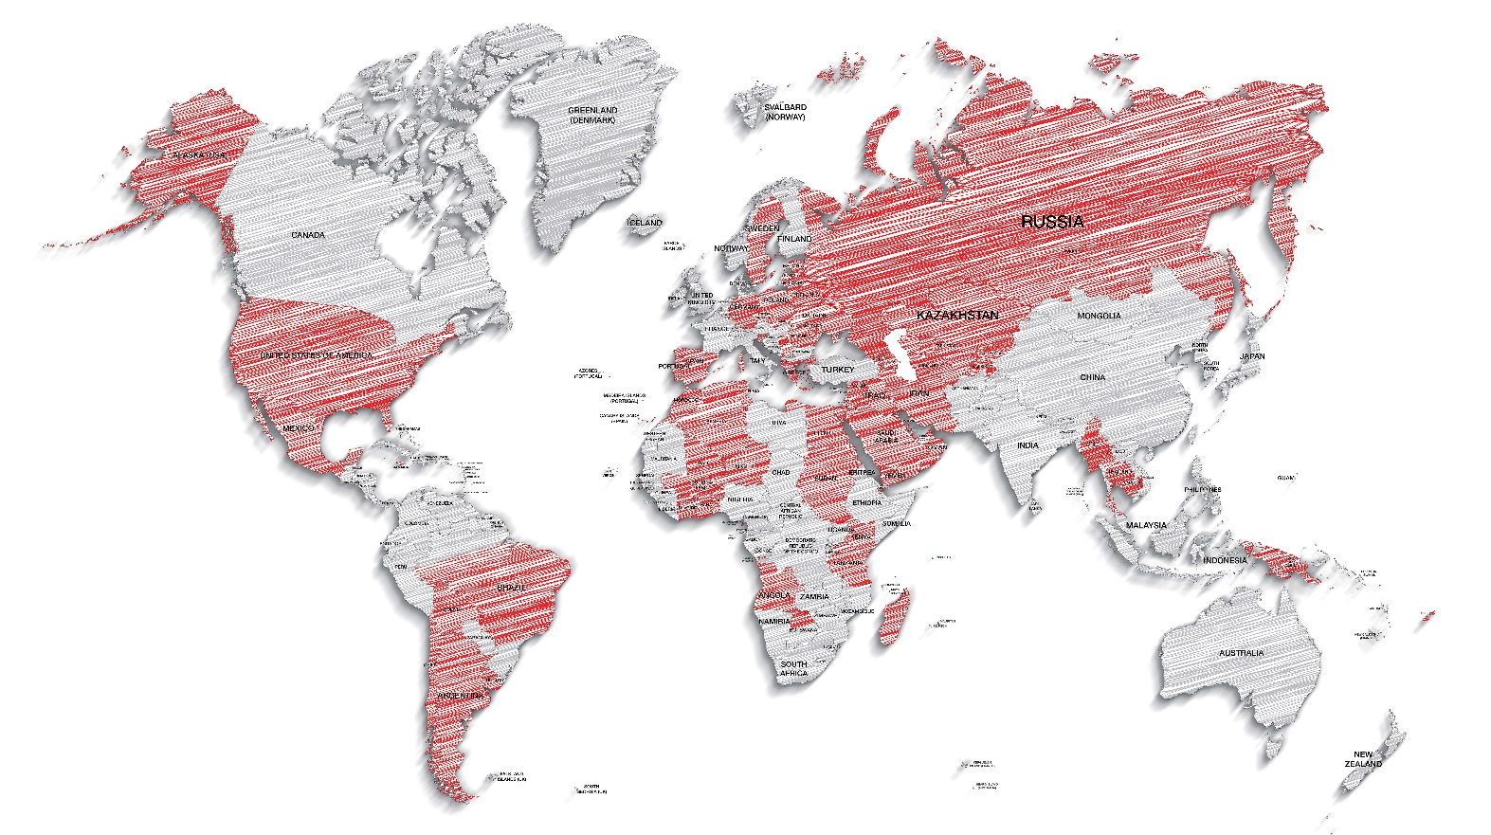
Основні факти
Основні факти
2 500 000 +
ручок Unimax виготовляться щодня
78
країн поставляється продукція Unimax
Завод Unimax оснащений надсучасним обладнанням
50 повністю автоматичних ліній для інжекційного лиття корпусів ручок від Toshiba (Японія)
5 повністю автоматичних складальних ліній

Slide 3
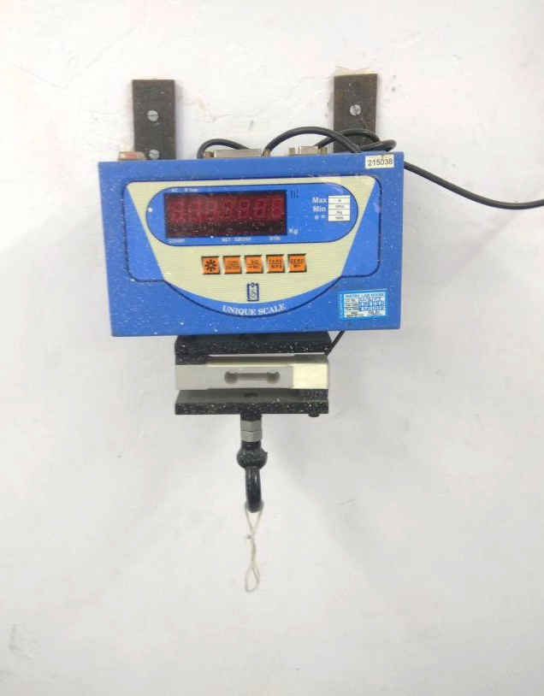
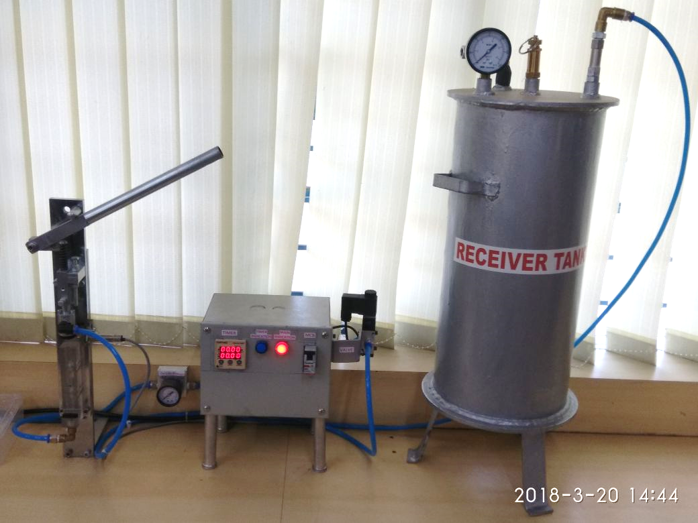
Cтандарти якості
Продукція Unimax сертифікована міжнародним стандартом якості ISO 9001
100% контроль якості. Кожна ручка тестується на письмо без пропусків
Продукція тестується в екстремальних температурних режимах (від -5° до +50°)
Тестування довжини письма
Тестування міцності кліпу ручки
Тестування потоку повітря в стрижні

Slide 4
Унікальне чорнило
Xtreme Viscosity Ink
Visco Fluid Ink
Quick Dry Ink
Суперм’яке письмо
Довжина написання на 25% більша, ніж у інших індійських ручок
Пишуть без пропусків
Суперм’яке письмо
Довжина написання на 15%-20% більша, ніж у інших індійських ручок
Пишуть без пропусків
Суперм'яке письмо
Чорнило висихає на папері в 3 рази швидше, ніж у інших індійських ручок
Зручно для шульг
Пишуть без пропусків
Яскравий колір чорнила
В кулькових ручках:
Top Tek Fusion 6X, Aerogrip
У решти кулькових ручок Unimax
У всіх гелевих ручках Unimax

Slide 5
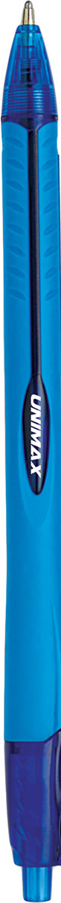
Високоточний пишучий вузол
Unimax має власне виробництво пишучих вузлів та стрижнів
Для того щоб пишучий вузол максимально відповідав особливостям чорнила
(для однорідної та постійної подачі чорнила під час письма ручкою)
Завдяки цьому ручки Unimax пишуть: акуратно та без пропусків

Slide 6
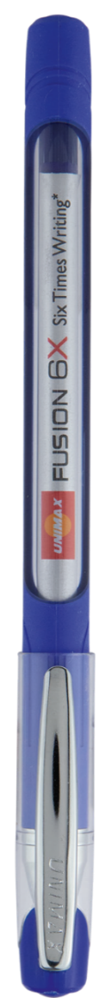


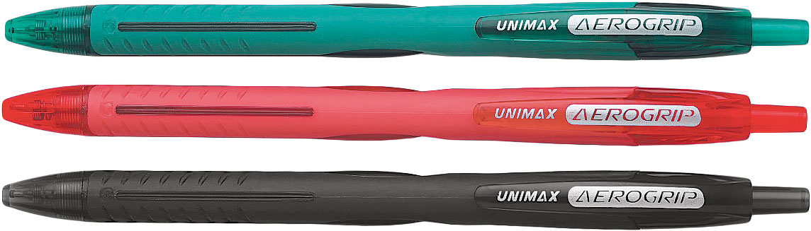
Надійний та зручний корпус
1. Технологія DUAL INJECTION:
надійне з'єднання первинного пластику з гумовими вставками
(Top Tek Fusion 6X, Aerogrip)
2. Первинний пластик:
міцний
однорідний за структурою
приємний на дотик
3. Ручка довше зберігає презентабельний вигляд
Top Tek Fusion 6X
Aerogrip

Slide 7
Лідер продажів серед ручок Unimax
1. Пишуть у 6 разів більше*
завдяки великому запасу чорнила
2. Суперм'яке письмо
завдяки унікальним чорнилам
Unimax Xtreme Viscosity Ink
3. Високоточний пишучий вузол
4. Стильний та надійний корпус, виготовлений за технологією DUAL INJECTION: надійне з'єднання первинного пластику з гумовими вставками
*у порівнянні зі звичайними кульковими ручками з довжиною написання 1500 м.

Slide 8
Про логотип
Uni (Unique) - означає унікальний
Max (Maximum) – максимальний
Разом (Unimax) передає основну та головну мету компанії – створювати максимально унікальну продукцію
Слоган «The New Age Writing» говорить про інноваційні технології письма в ручках Unimax

Slide 9
Дякую!

